Slide 1

Projeto I – C11/C111
Apresentação dos Resultados
Nome do Dataset:
Fatores socioeconômicos e Renda
Equipe:
Gabriel Simões de Souza – GEC – 1867
Maria Eduarda de Oliveira – GEC – 1896

Slide 2



CONSCIENTIZAÇÃO E COMPREENSÃO
Do que se trata o Dataset?
Este dataset contém informações demográficas e socioeconômicas de indivíduos,
incluindo idade, sexo, estado civil, nível de escolaridade, renda anual, ocupação e o tamanho da região onde vivem.
Onde esse dataset pode nos levar?
Trata-se de uma base rica para estudos de segmentação de público, planejamento de políticas sociais ou desenvolvimento de estratégias de marketing direcionado.
Colunas presentes neste dataset
ID', 'Sex', 'Marital status', 'Age', 'Education', 'Income',
'Occupation', 'Settlement size'
Link de acesso ao Dataset:
https://www.kaggle.com/datasets/aldol07/socioeconomic-factors-and-income-dataset?resource=download

Slide 3
CONSCIENTIZAÇÃO E COMPREENSÃO
Qual a relação da idade com a ocupação ?
Existe uma relação entre o nível de escolaridade e renda?
E em comparação com as grandes cidades?
E a idade em relação a renda?
Existe uma comparação com o gênero?

Slide 4

DESCOBERTA
Qual a relação da idade com a ocupação ?
A maioria dos trabalhadores manuais está entre 25 e 35 anos.
Existe uma relação entre o nível de escolaridade e renda?
Quanto maior o nível de escolaridade, maior a média de renda
E em comparação com as grandes cidades?
Quem vive em áreas de tamanho maior tende a ter renda mais alta
E a idade em relação a renda?
Pessoas mais velhas consequentemente ganham mais
Existe uma comparação com o gênero?
Mulheres representam uma maioria no dataset mas não necessariamente tem renda maior

Slide 5
DESCOBERTA
Desafios encontrados:
Há poucas mulheres, mas com rendas muito altas (o que puxa a média para cima).
A distribuição de ocupações entre homens e mulheres está desigual.
Pode haver outliers (valores extremos) entre as mulheres que aumentam a média.

Slide 6


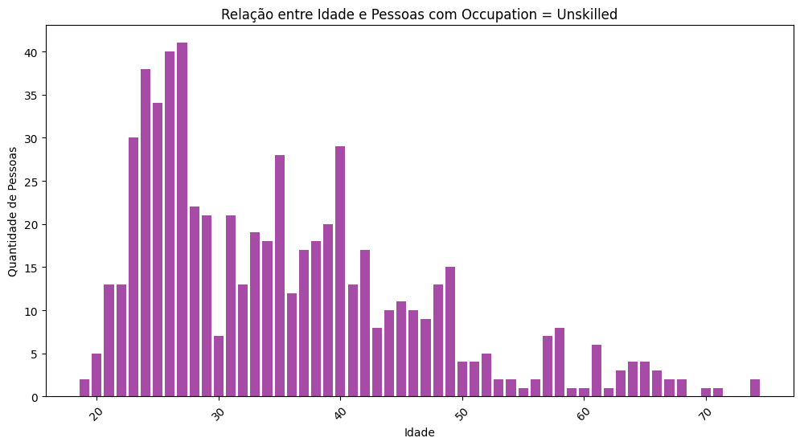
ANÁLISE E DIVULGAÇÃO
Qual a relação da idade com a ocupação ?
A maioria dos trabalhadores manuais está entre 25 e 35 anos.

Slide 7
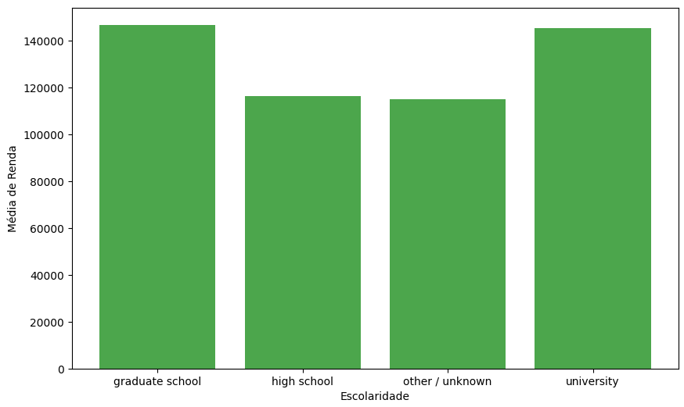
ANÁLISE E DIVULGAÇÃO
Existe uma relação entre o nível de escolaridade e renda?
Quanto maior o nível de escolaridade, maior a média de renda

Slide 8
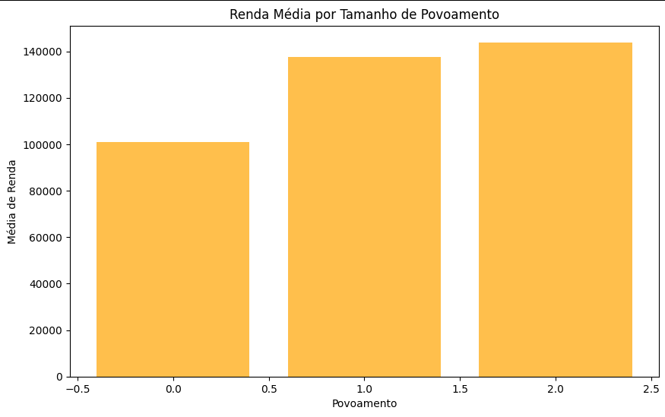
ANÁLISE E DIVULGAÇÃO
E em comparação com as grandes cidades?
Quem vive em áreas de tamanho maior tende a ter renda mais alta

Slide 9
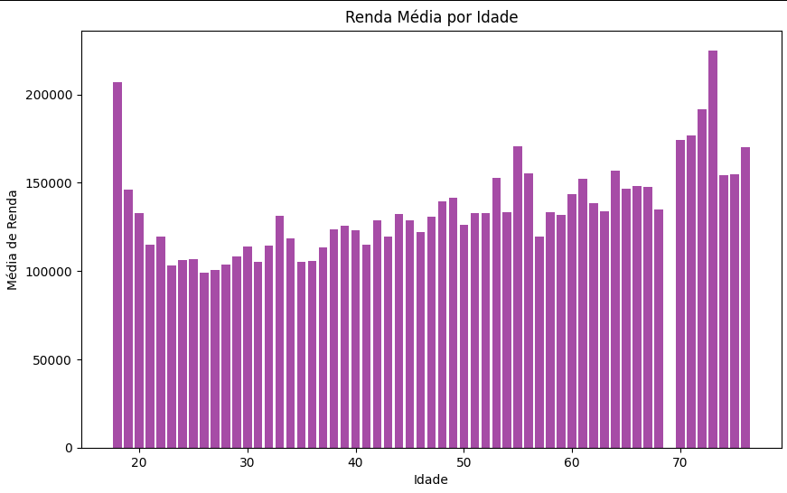
ANÁLISE E DIVULGAÇÃO
E a idade em relação a renda?
Idade x Renda

Slide 10
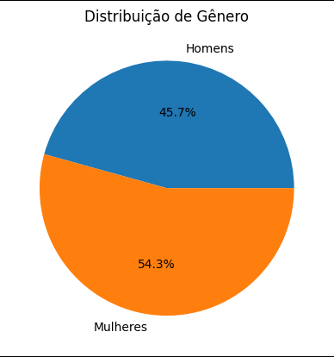
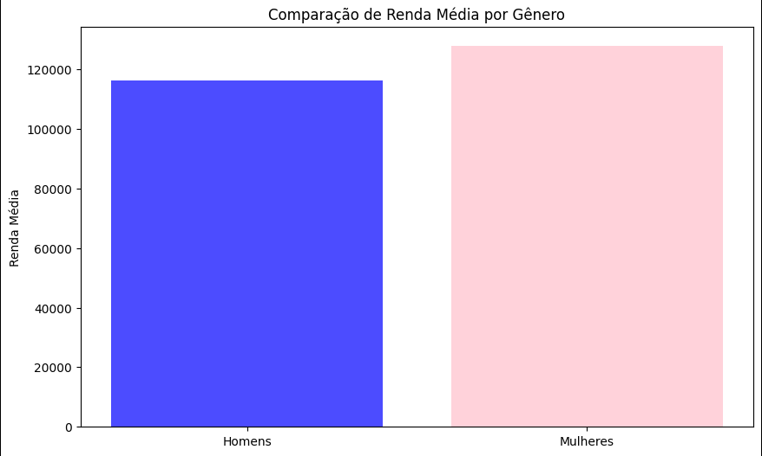
ANÁLISE E DIVULGAÇÃO
Existe uma comparação com o gênero?
Distribuição de gênero

Slide 11
Projeto I – C11/C111
Apresentação dos Resultados
OBRIGADO!
Equipe:
Gabriel Simões de Souza – GEC – 1867
Maria Eduarda de Oliveira – GEC – 1896

